Slide 1
Key & Mouse & Pad Bindings
Supported by AHK
on Windows 10

Slide 2
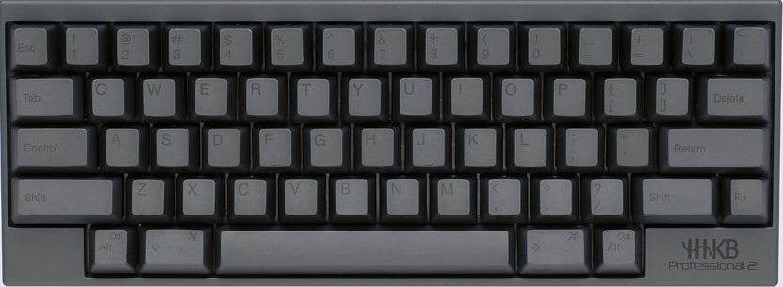
Key : Happy Hacking Keyboard

Slide 3
機能
FunctionKeys : RCMD | CAPS
App Launcher : RCMD + LCMD
WindowControl : RCMD + CAPS
MouseControl : RSHIFT + LSHIFT
??? : SPACE
App Specific : LCMD + CAPS

Slide 4
Defaults + MODs
Default 修飾キー
Original修飾キー（＋SandS Oneshot）
+FN = [ ` ]
Esc
1
2
3
4
5
6
7
8
9
0
-
=
\
Del
Tab
q
w
e
r
t
y
u
i
o
p
[
]
BS
CAPS
a
s
d
f
g
h
j
k
l
;
‘
return
Shift
z
x
c
v
b
n
m
,
.
/
Shift
FN
Alt
Ctrl
Space
RCMD
Win

Slide 5
RCMD (+ LOCK MODE)
緑：CAPS.RCMD共通
青：CAPS.RCMD別
Esc
F1
F2
F3
F4
F5
F6
F7
F8
F9
F10
F11
F12
\
後列
消し
Tab
BS
Home
↑
End
Return
Tab
7
8
9
-
/
=
前列
消し
←
Word
←
↓
→
→
Word
BS
4
5
6
+
*
return
Paste
1
Paste
2
Paste
3
Hist
Paste
Macro
0
1
2
3
.
RCMD LOCK (Return)
テンキー
+ShiftでCopy
+Shiftでマクロ編集

Slide 6
CAPS
緑：CAPS.RCMD共通
青：CAPS.RCMD別
Del
F1
F2
F3
F4
F5
F6
F7
F8
F9
F10
F11
F12
\
IME
^Tab
BS
Home
↑
End
Return
Tab
7
8
9
-
/
=
^BS
←
Word
←
↓
→
→
Word
BS
4
5
6
+
*
^return
Paste
1
Paste
2
Paste
3
Hist
Paste
Macro
0
1
2
3
.
^Space
テンキー
+ShiftでCopy
+Shiftでマクロ編集

Slide 7
SPACE
ここもうちょっといろいろ使えそう、正直レフトハンドオンリーの文字入力は
現実的じゃないし、なんとも
候補
・マクロ系のバインドをいくつか用意する（M1,M2,M3…）
・テンキー系の実装？＝＞現状のテンキーのが便利

Slide 8
LCMD AND RCMD = Launcher
ランチャー兼AltTab
1~0（数字キー）はExplorer上でShift登録可能
+Shiftで登録(on Explorer Window)
File Alias
1
File Alias
2
File Alias
3
File Alias
4
File Alias
5
File Alias
6
File Alias
7
File Alias
8
File Alias
9
File Alias
0
Task
Manager
Notepad
MS
Edge
Terminal
Word
Excel
Power
Point
Atom
Skype
Desktop
Filer
Google
Chrome
Git Hub
Intelli
J
Processing
LoL
Notepad

Slide 9
CAPS && RCMD = Window Control +α
App
選択
Sound
Change
Sound
Change
Mod
Browse
前の
Window
次の
Window
検索
DL

Slide 10
LSHIFT & RSHIFT = Mouse Control +α
マウス操作バインド＋α
↑
Wheel
Left
Wheel
Right
←
↓
→
LC
RC
Wheel
Up
Wheel
Dn
MB
PgUp
PgDn
Slow Cursor

Slide 11

CAPS & LCMD = App Specific
On
橙
枠線
青
枠線
緑
枠線
赤
枠線
枠線
色変更
橙
文字
青
文字
緑
文字
赤
文字
文字
色変更
箇条
書き
図形
配置
図形
塗り
Font
変更
図形の
書式設定
背面
移動
前面
移動
トリ
ミング
ビュー
枠線
太さ

Slide 12

CAPS & LCMD = App Specific
On
Java
Doc
構造
選択＋
Refactor
format
前の
タブ
構造
選択ー
次の
タブ
実行

Slide 13
KB : Happy Hacking Keyboard

Slide 14

Mouse : Steelseries Kana
Window Catalog (#Tab)
Wheel Up
Wheel Down
Left Click
Right Click
Back
Forward

Slide 15
MOD Right Side Button
Reload AHK
Wheel Left
Wheel Right
scroll (AHK func)
MButton
Window Catalog (#Tab)
BASE

Slide 16
MOD Left Side Button
Suspend AHK
Previous Window (!+tab)
Next Window (!tab)
Explorer (Open Dropbox)
Windows Menu
BASE
Window Catalog (#Tab)

Slide 17
MOD Right Button (App別？)
New Tab
Previous Tab
Next Tab
*Pin(Lock) Tab
BASE
Close Tab
Reopen Tab
*need
pin tab (chrome extension)
QTTabBar (exploler extension)

Slide 18

Pad:FC30 Pro
Mouse Mode
Kana LButton
Kana RButton
Kana LSButton
Kana RSButton
MODE CHANGE
Mouse DPI
Mouse Control
Wheel Control
Kana MButton

